Slide 1
Boligmarkedet
Hva kjennetegner boligmarkedet vårt?

Slide 2


Først litt om oss og markedet
Norges største eiendomsmegler
30 % markedsandel i Sunnhordland
56 solgte boliger så langt i år mot 55 i fjor
192 solgte eiendommer i 2017
Dyreste bolig solgt så langt i år kr 8.840 000
Billigste bolig i år kr 380 000 inkl. fellesgjeld

Slide 3
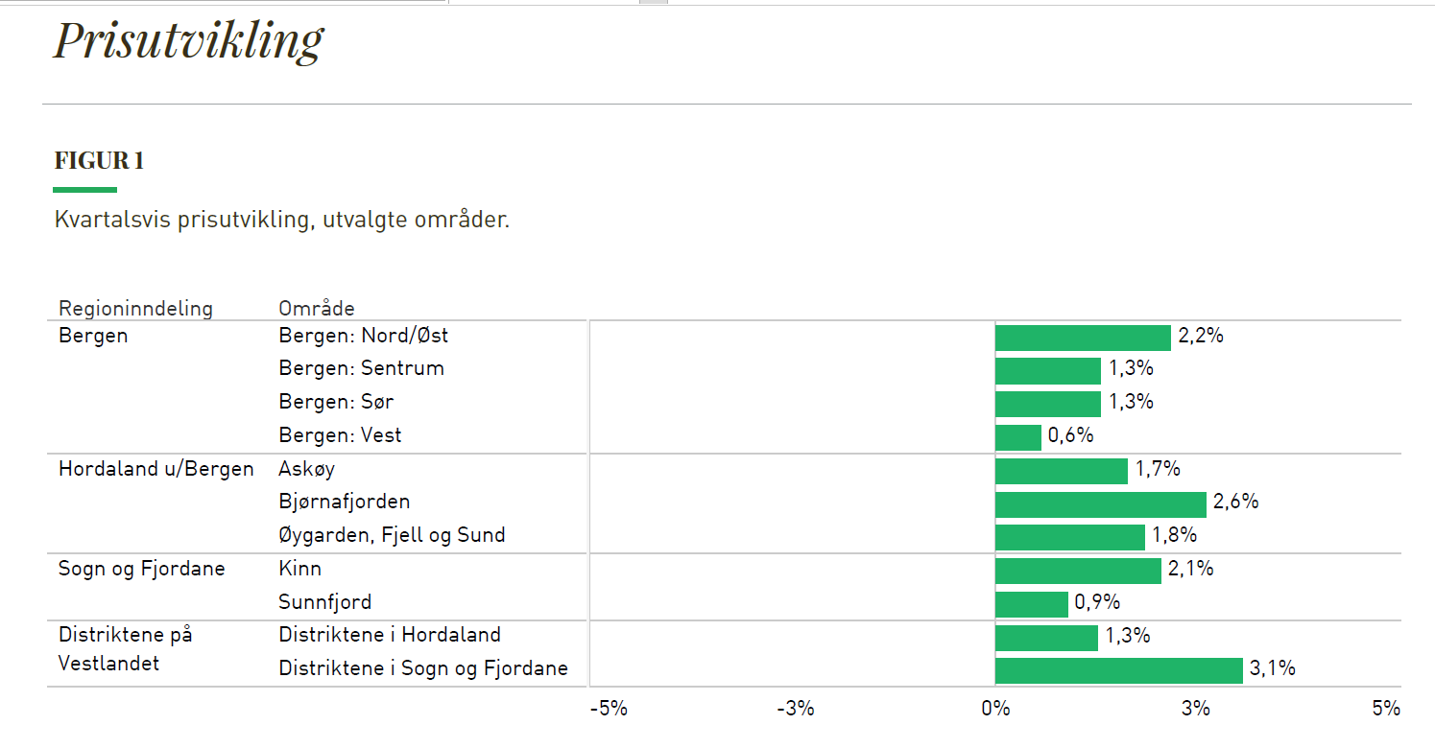
Ny boligprisstatistikk -
Stord sorterer under: Distriktene i Hordaland

Slide 4
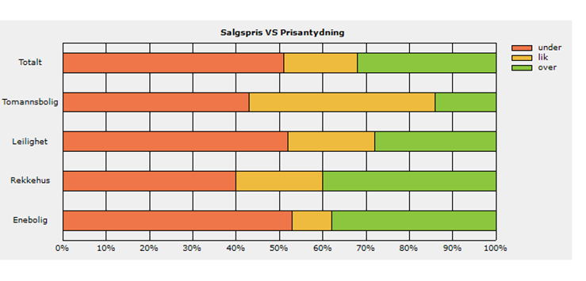
Solgte så langt i år

Slide 5

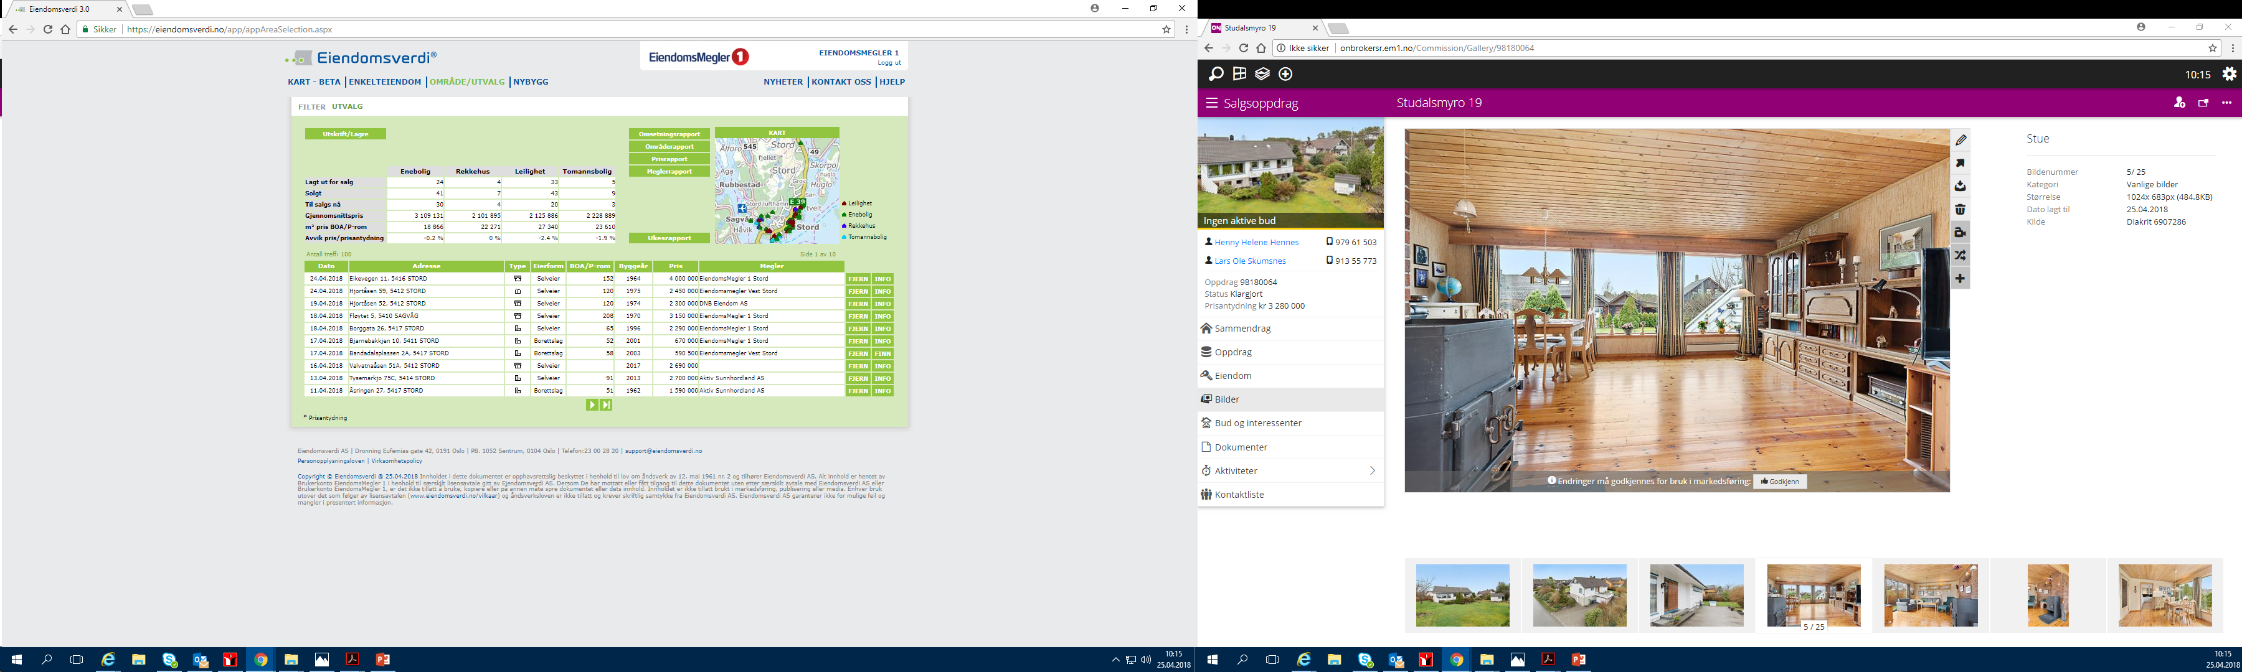
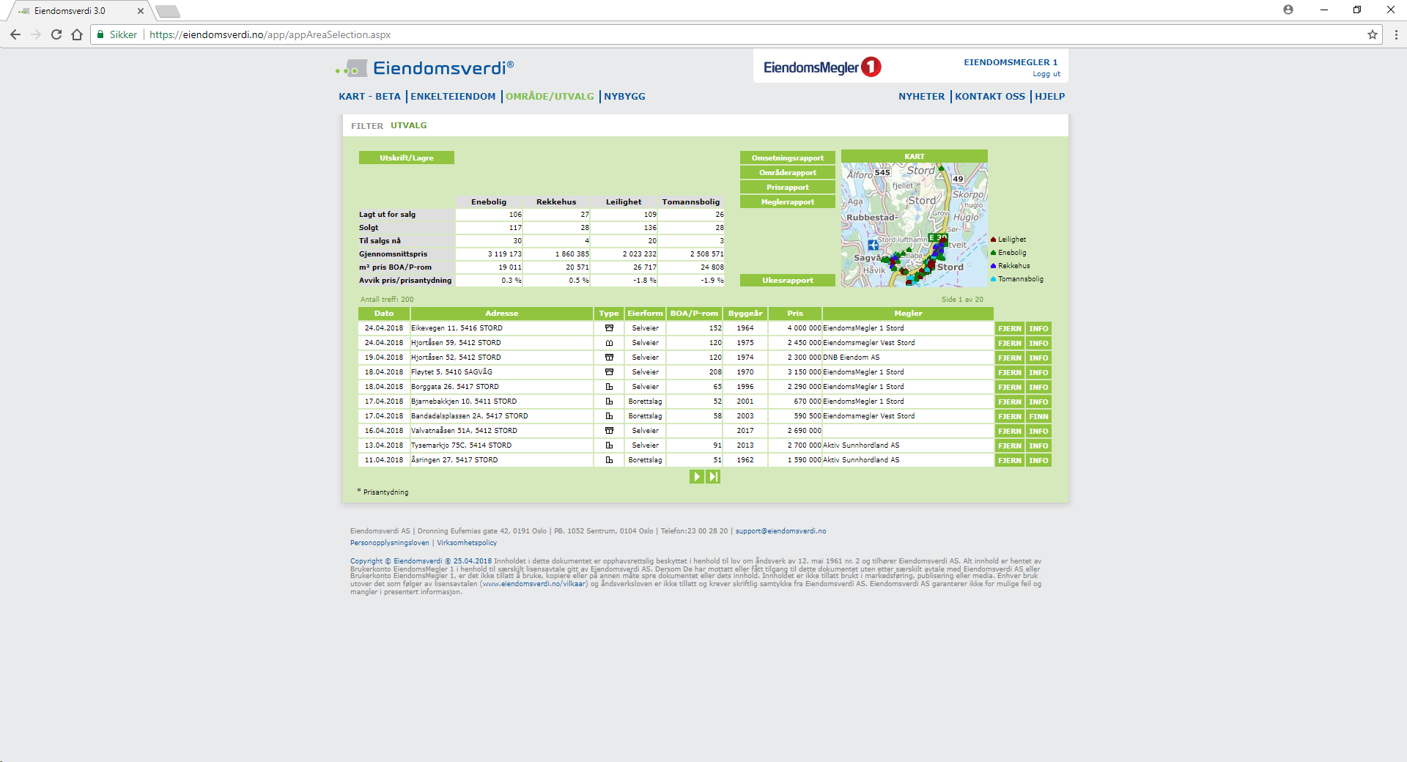
Hvilke priser oppnår vi på Stord ?
Jan – april 2018
Siste 12 mnd.
Avvikene fra prisantydning er små, prisnivået virker stabilt mens omsetningstiden er økt fra 72 dager siste 12 mnd. til 82 dager hittil i 2018.

Slide 6
Kjekt å være eneboligkjøper på Stord i dag:
Lagt ut fra 1/1 – 24/4 | Eneboliger | Rekkehus | Leiligheter | Tomanns | SUM
2017 | 29 | 15 | 45 | 3 | 92
2018 | 47 | 6 | 49 | 7 | 109
% | +62 | -60 | +8,88 | +133 | +18,5

Slide 7

Boligmarkedet er en maskin
Alle delene trengs for
å få hjulene til å gå rundt
Vi skal se på noen komponenter:
Notes:
De eldre og de med god økonomi og kan gjerne flytte på seg men markedet gir dominoeffekter; vi må ha kjøpere til de som boligene som selges av de med god økonomi – til slutt må vi ha førstegangskjøpere for å få markedet til å fungere. Pt er vi ikke helt der

Slide 8
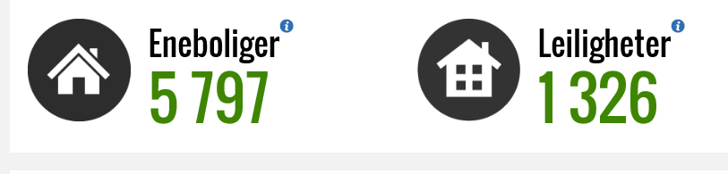
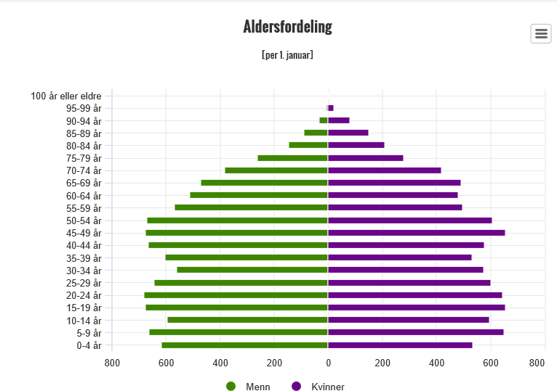
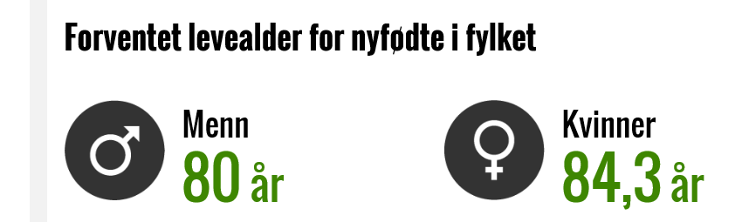
Har vi rett boligmiks på Stord ?

Slide 9
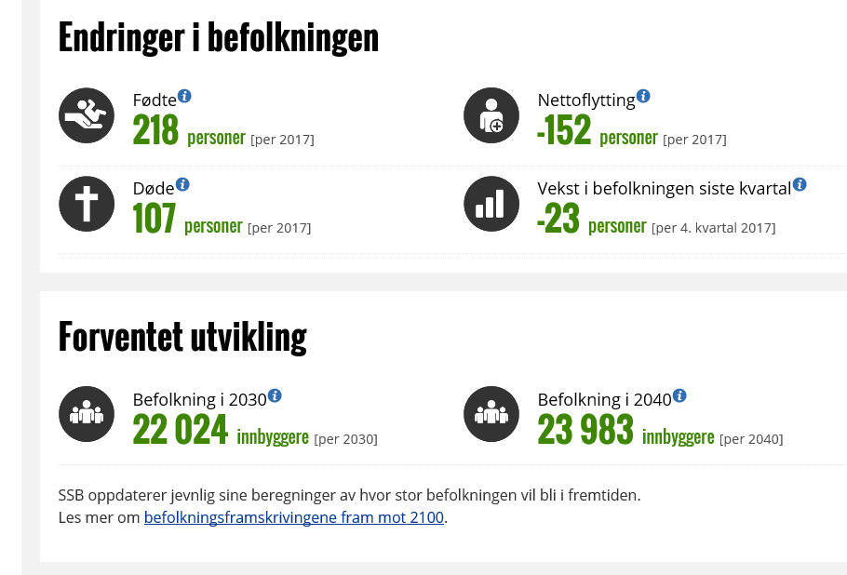
Stord - Netto fraflytting i 2017

Slide 10




Boliglånsforskriften
Boliglånsforskriften virker - mange unge vil, men får det ikke til!
mens
de med lav gjeld og god inntekt er i bevegelse

Slide 11

Kjøpe eller selge først?
- I 2017 solgte 25% før de kjøpte
- 7 av 10 som planlegger boligsalg
sier de vil selge først
Notes:
Frykten er på vei ned. Flere tar sjangsen men mange må selge først - da får vi et marked med mye for salg og lang omsetningstid - likevel faller ikke prisene fordi man lar være å selge dersom en ikke får rette prisen

Slide 12
Vi ser:
Optimisme! Totalt 1,6% flere jobber i Hordaland siste kvartal 2017. Arbeidsledigheten er synkende og flere oppdrag er blitt tildelt næringslivet i Sunnhordland.
En flat prisutvikling i markedet.
Et stort utbud av eneboliger – og sentrumsleiligheter inkl. en økning på omsetningshastigheten. Godt arbeids- og utleiemarked er med på å holde stabile priser, men en liten nedgang på eneboliger kan forventes.
En kortsiktig ubalanse med mye tilsalgs, men fremdeles fornuftig å bygge flere leiligheter – unge (og eldre) boligkjøpere vil ha nye boliger

Slide 13




Boligmeteret for Hordaland/Rogaland sier:
6 av 10
tror boligprisene skal opp
22%
planlegger å bytte bolig neste 2 år
33%
vil velge nybygg om de kan velge
Notes:
De fleste indikatorene for et godt marked er tilstede og potensialet for salg av nye og brukte bolig er tilstede. Men er det noen mørke skyer?
vi er de mest positive i landet i troen på at både egen og landets økonomi skal bli bedre
Vi har størst tro på at arbeidsledigheten skal ned, oljenedturen er over og vi ser fremover
6 av 10 tror boligprisene skal opp
22% av husstandene planlegger å bytte bolig neste 2 år – det gir store muligheter for alle som ønsker å selge bolig
33% vil velge nybygg om de kunne velge, men det store spørsmålet blir om de faktisk kan gjøre som de ønsker

